Slide 1

하늘(천국) 시민권
7과. 2026년 2월 14일

Slide 2
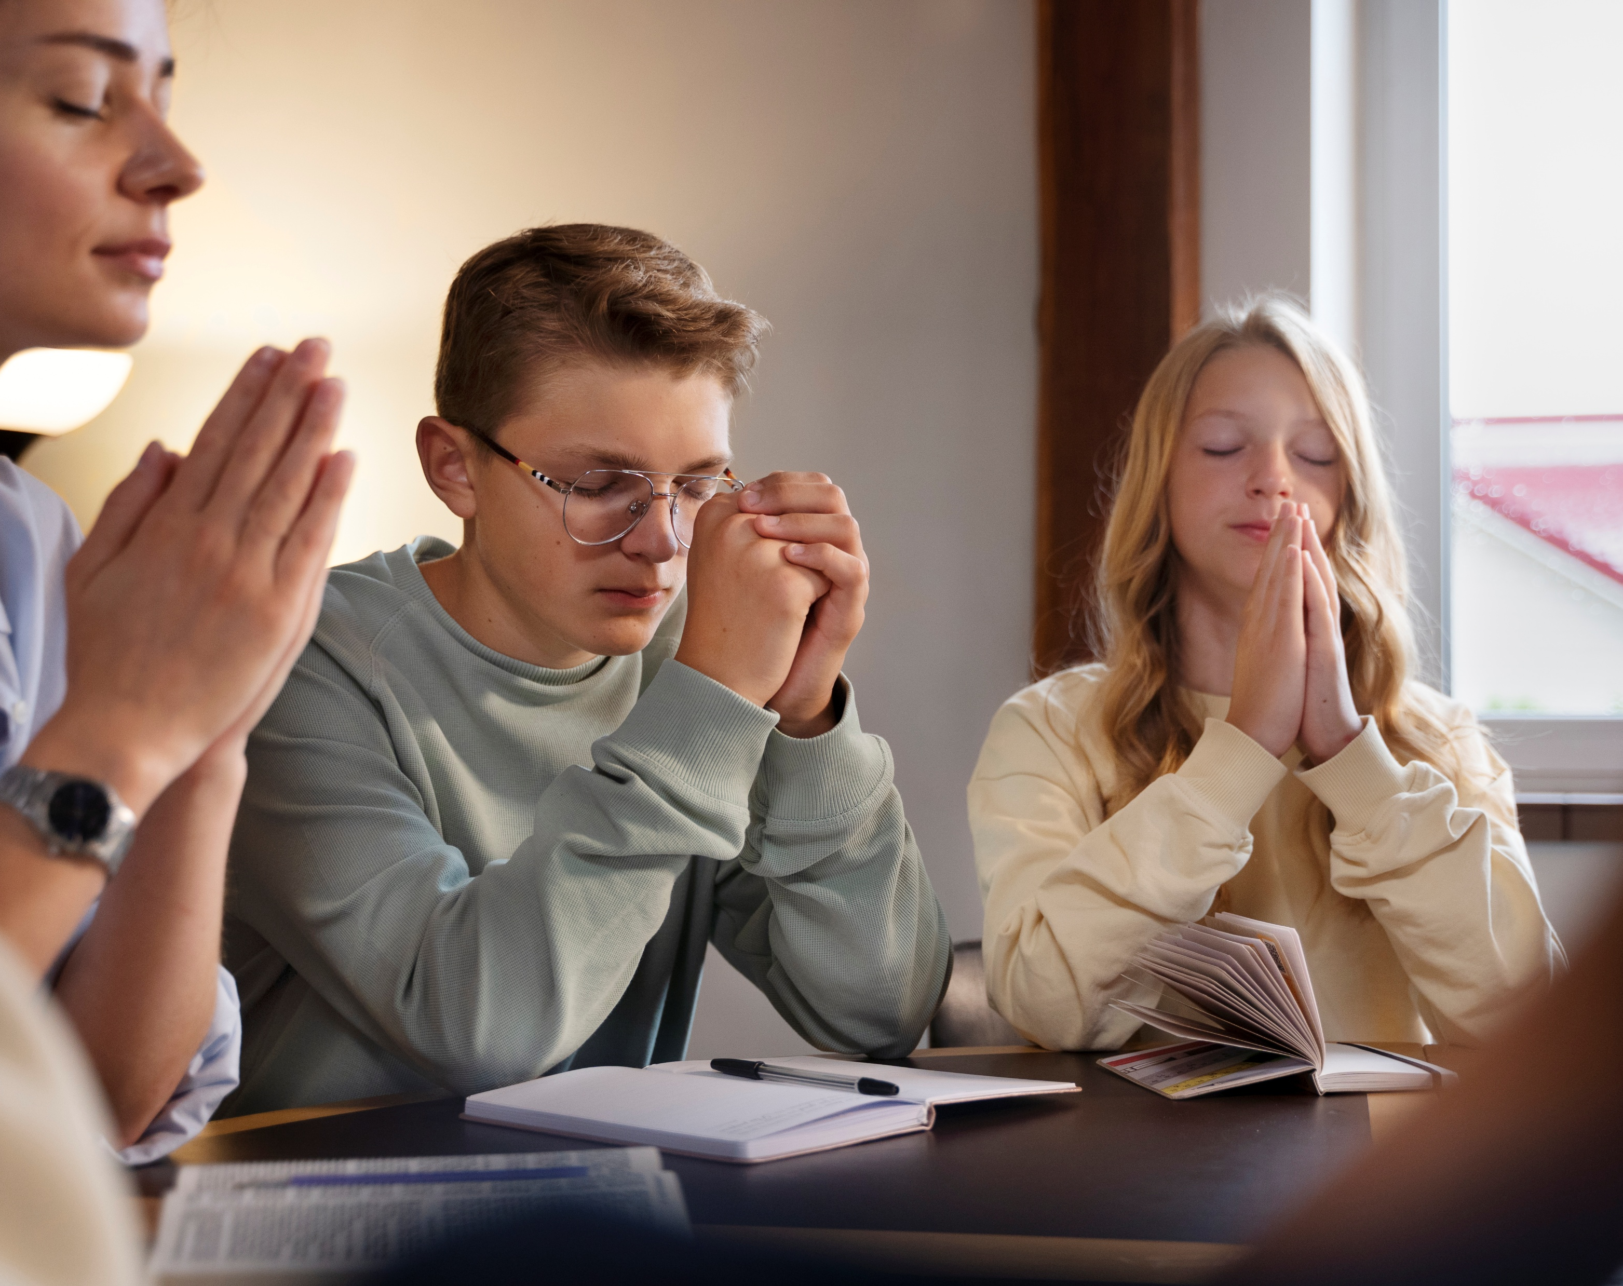
“아무 것도 염려하지 말고 다만 모든 일에 기도와 간구로, 너희 구할 것을 감사함으로 하나님께 아뢰라”
빌 4:6

Slide 3


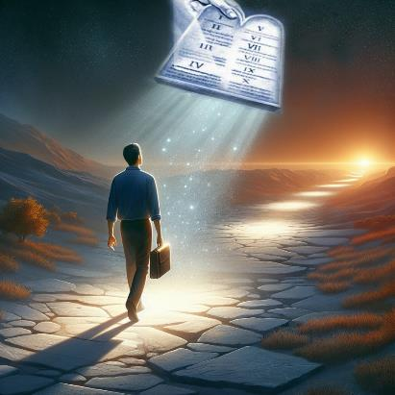


감옥에서 보낸 서신에서 바울은 우리가 이 세상의 시민이 아니라고 분명히 말합니다. 예수님을 구주로 영접함으로써 우리는 거듭나게 됩니다. 이렇게 새로 태어남으로 우리는 천국의 시민이 되는 것입니다.
우리는 이 세상의 법과 규범을 존중하고 지키고 있지만, 우리의 삶은 사실상 훨씬 더 폭넓고 더 높은 도덕적 원칙들을 지키고 있습니다. 가나다라 마바사
하늘 시민권:
충실한 사람들을 본받아 (빌 3:17-19)
완전한 시민권 (빌 3:20-21)
천국에 갈 때까지:
서로 조화를 이루고 기뻐함 (빌 4:1-6)
정결한 생각 (빌 4:7-9)
자족함 (빌 4:10-13, 19)

Slide 4

하늘 시민권

Slide 5
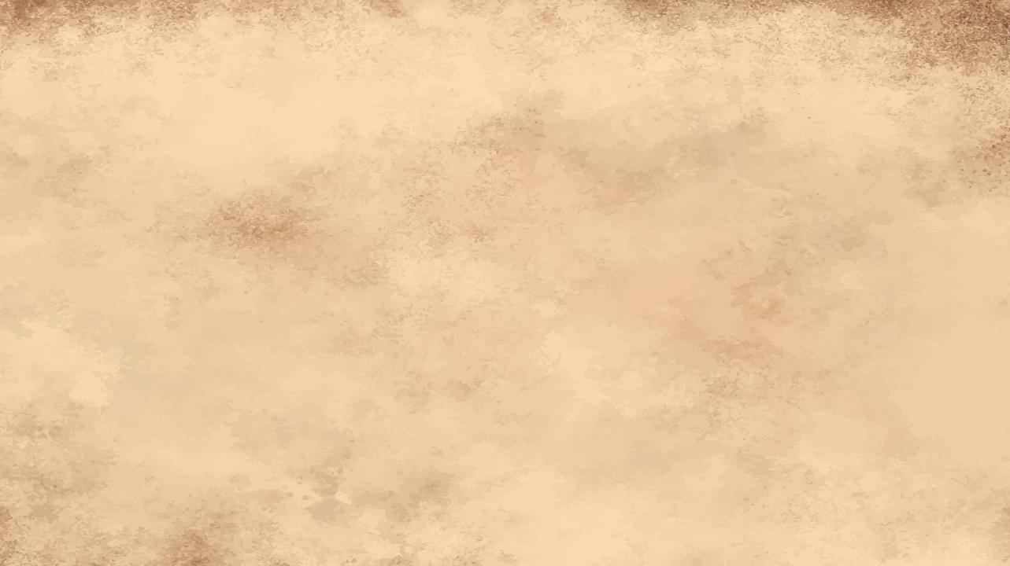

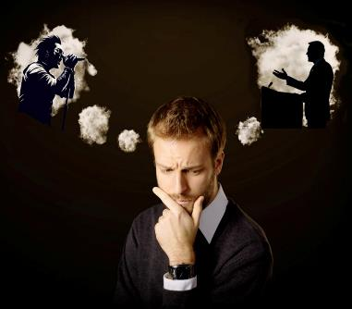
충실한 사람들을 본받아
“형제들아 너희는 함께 나를 본받으라 그리고
너희가 우리를 본받은 것처럼 그와 같이 행하는 자들을 눈여겨 보라.” (빌 3:17)
우리는 모두 자신의 삶과 생각을 꼴 지어준 우러러 보는 인물들이 있습니다. 예술가, 운동선수, 음악가, 가수일 수도 있고, 목사님, 설교자, 또는 믿음의 형제 자매일 수도 있습니다.
이러한 개인의 “영웅”들은 각자가 성장하는 데 도움을 주었을까요, 아니면 절대 발을 들여놓지 말아야 할 길로 우리를 이끌었을까요?
바울은 우리에게 더 좋은 사람이 되도록 동기를 부여하고 격려하는 사람들을 본받으라고 합니다(빌 3:17). 또한 그는 교인들 중에도 본받지 말아야 할 사람들이 있다고 경고합니다(빌 3:18-19).
무엇이 이런 차이를 만들어낼까요? 후자는 오직 세상적인 것들만 추구하는 반면, 전자는 예수님께 자신의 생각을 고정시킵니다. 우리가 본받아야 할 사람들은 그리스도를 닮은 사람들입니다(고전 11:1).

Slide 6

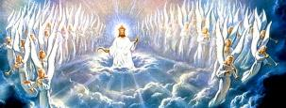

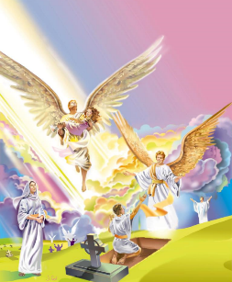
완전한 시민권
“그러나 우리의 시민권은 하늘에 있는지라
거기로부터 구원하는 자 곧 주 예수 그리스도를 기다리노니.” (빌 3:20)
솔직히 말해서, 우리 그리스도인들의 삶은 심각한 문제를 안고 있습니다. 바로 이중 국적자라는 것입니다. 우리는 이 세상의 시민인 동시에 하늘 시민입니다. 이는 심각한 갈등을 불러일으킵니다(롬 7:22-23).
우리 몸은 영적이고 불멸하며 병들거나 늙지 않을 것입니다 (고전 15:42-44, 50-54).
우리는 영화롭게 변화될 것입니다 (골. 3:4,빌. 3:21)
우리 각자는 자신의 몸을 갖고 눈으로 하나님을 뵙게 될 것입니다. (욥 19:25-27)
우리는 언제 완전한 (하늘) 시민권자가 될까요? 언제 이 악한 세상의 시민권을 벗어버릴 수 있을까요? 바로 예수님께서 다시 오실 때입니다 (빌 3:20).
우리가 부활, 아니면 홀연히 변화되어 죽음의 지배아래서 벗어나게 되면 어떤 일이 벌어질까요?

Slide 7

천국에 갈 때까지

Slide 8



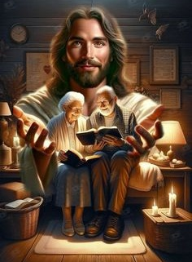
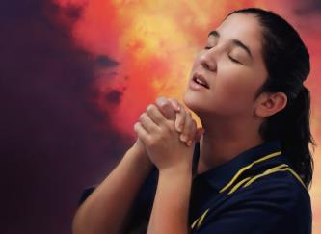
서로 조화를 이루고 기뻐함
“주 안에서 항상 기뻐하라 내가 다시 말하노니 기뻐하라!” (빌 4:4)
바울은 개인적 안부인사와 실질적인 조언을 하면서 편지서를 마무리 짓습니다. 그는 충실한 동역자인 시지구와 클레멘드에게 유오디아와 신티케를 맡기며 두 사람이 서로 화목하게 지내도록 도와달라고 부탁합니다. 바울은 그의 모든 동역자들의 “이름이 생명책에 기록되어 있다"고 했습니다 (빌 4:2-3).
다음 말씀은 우리를 당혹스럽게 할 수 있습니다. "항상 기뻐하십시오...아무것도 염려하지 마십시오" (빌 4:4, 6). 문제들과 고난으로 가득 찬 세상에서 이런 삶이 가능할까요?
우리가 “주님 안에” 사는 기쁨이 있기 때문에 가능합니다 (빌 4:4a). 우리의 염려를 주님께 맡기며, 주님께서 우리를 위해 우리의 고민들을 감당해 주실 것을 확신하기 때문입니다 (마 6:31-34; 벧전 5:7).
그러면 우리가 어떻게 불안함을 예수님께 맡길 수 있을까요? 바로 기도를 통해서입니다 (빌 4:6).

Slide 9



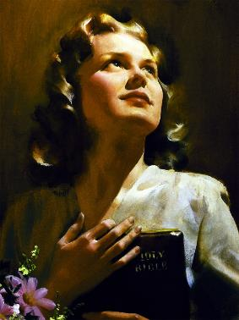
정결한 생각
“형제 여러분, 끝으로 말합니다. 여러분은 참되고 고상하고 옳고 순결하고 사랑스럽고 칭찬할 만한 것이 무엇이든 거기에 미덕이 있고 찬사를 보낼 만한 것이 있다면 그것들을 생각하십시오.” (빌 4:8)
참 되고
정직하고
공평하고
순결하고
친절하고
칭찬받을 가치가 있는 것들
우리의 염려를 예수님께 맡기고 기뻐할 때 우리에게 오는 것은 평안입니다 (빌 4:7). 세상이 줄 수도 빼앗을 수도 없는 평안입니다(요 14:27; 16:33).
이 평안은 우리의 감정과 생각을 지켜주고 보호합니다 (빌 4:7b). 이 보호막이 제대로 작동하려면 어떤 생각들을 품어야 할까요? (빌 4:8)
한마디로 “무엇이든지 훌륭하고 칭찬할 만하다면, 그런 것들을 생각하십시오." (빌 4:8b)

Slide 10






자족함
“나의 하나님이 그리스도 예수님을 통해 영광가운데서 그의 풍성함으로 여러분에게 필요한 모든 것을
넘치게 채워 주실 것입니다” (빌. 4:19)
우리는 행복하고, 괴롭히는 것은 아무것도 없고, 평안을 누리고…순수한 생각만하고, 완벽하고 만족한 삶을 누리고 있습니다!... 과연 그렇습니까?
아굴이 고백한 것처럼 우리도 하나님께서 우리에게 유익한 것보다 더 많지도 적지도 않게 주실 것을 믿습니다 (잠 30:8-9).
우리가 이런 확신을 가지고 살아갈 때, “나에게 능력 주시는 분 안에서 나는 모든 것을 할 수 있”다고 고백 할 것입니다 (빌 4:13).
우리는 풍요로운 삶을 누릴 수도 있고, 어려움을 당하고 문제에 시달릴 수 있습니다. 그러나 하나님께서 바울을 인도하신 것처럼 우리를 인도하신다는 확신이 있다면, 어떤 상황에서도 하나님 안에서 흔들리지 않는 믿음을 유지할 수 있습니다 (빌 4:11-12, 19).

Slide 11

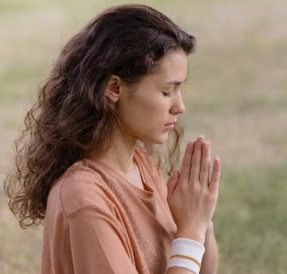
자족함
“나의 하나님이 그리스도 예수님을 통해 영광가운데서 그의 풍성함으로
여러분에게 필요한 모든 것을 넘치게 채워 주실 것입니다” (빌. 4:19)
꼭 필요한 것이 있다면 어떻게 해야 합니까?
주님께 우리가 필요한 것들을 간구하면, 그리고 주님의 뜻에 합당하시면 우리에게 주실 것입니다 (약 4:2b; 요일 5:14-15).
우리가 간구하는 모든 것들이 항상 하나님의 뜻에 맞는 것인지는 알 수 없지만, 하나님께서 반드시 응답하시는 기도들이 있습니다. 이 기도 제목들은 언제나 하나님의 뜻과 일치하기 때문입니다.
사랑하는 사람들과 친구의 구원을 위한 기도 (딤전. 2:3, 4)
우리의 믿음을 담대히 증거할 수 있는 용기 (계. 22:17)
우리의 죄와 잘못을 뉘우치고 죄 용서를 구함 (요일 1:9)
하나님의 명령을 순종할 능력 (히. 13:20, 21)
우리를 미워하고 해를 끼치는 사람들을 사랑함 (마. 5:44)
어려운 문제를 해쳐 나갈 지혜를 구함 (약 1:5)
하나님의 말씀이 담고 있는 진리를 이해하기 위한 기도 (요 8:32)

Slide 12

“우리는 다음 세상을 위해 살아야 합니다. 계획도 목적도 없이 사는 것은 참으로 비참한 삶입니다. 우리는 무엇을 위해 살고, 왜 사는지 알아야 합니다. 하나님께서 우리를 변화시키셔서 모두가 자신을 희생할 줄 알고, 자기만 생각하지 않으며, 이기적 욕심을 버리고, 이 세상에서 영광을 받기 위해 선을 행하는 것이 아니라, 선행이 삶의 목적이자 우리가 존재하는 이유가 되는 사람들이 되기를 기도합니다.”
엘렌 화잇 (우리의 높은 부르심, 8월 24일 )

